Slide 1

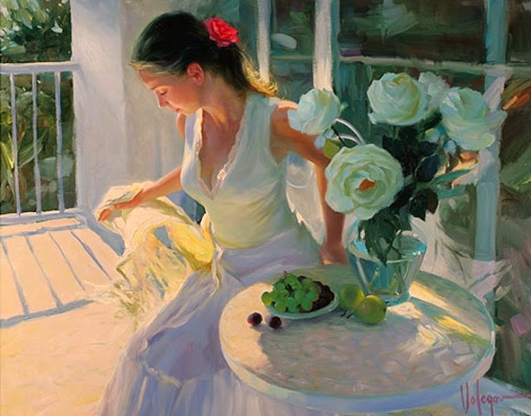


Slide 2

Lacrimável
Laura Lopes

Slide 3
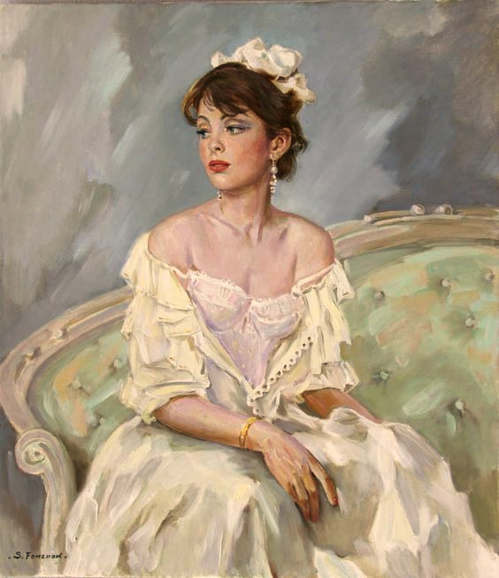

Slide 4
Lê se puderes o que escrevo.
Levada pela força da razão.
Lenta de coragem, mas me atrevo,
Lançar-te em rosto a vil traição!

Slide 5
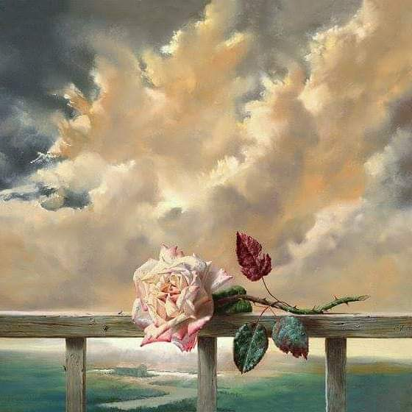
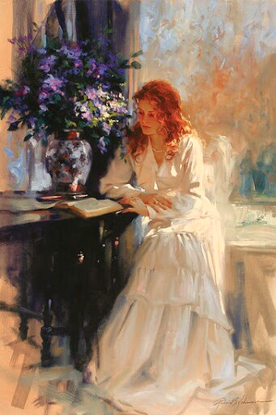

Slide 6
Laivos permanentes na memória,
Limitam a minha paz racional.
Lembrando a tua triste história,
Lacrimável, eu, pobre ser mortal

Slide 7
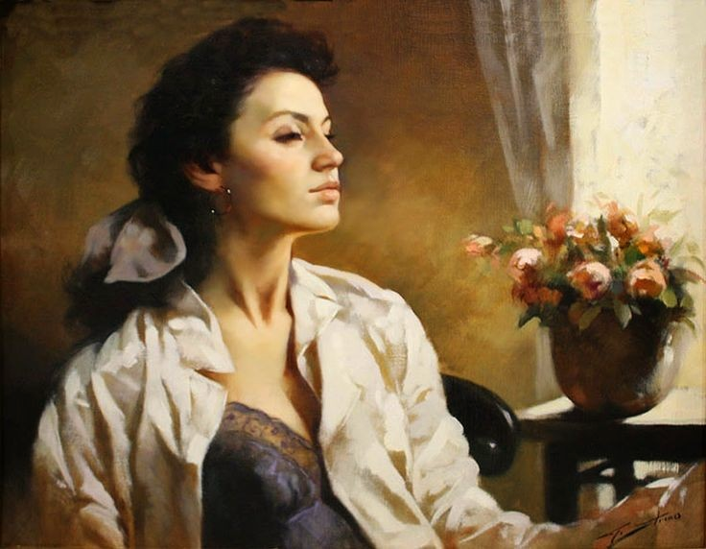

Slide 8
Liberte-me quem puder desta amargura.
Lamento o meu tempo que perdi...
Laçada em lembranças, que loucura...
Lânguida esperança, a esperar por ti!

Slide 9


Slide 10
Lembrarás de mim um dia, por castigo.
Lição de vida não se esquece jamais.
Lesto, buscarás âncora, porto de abrigo.
Levem-te a naufragar... lágrimas iguais!
Direitos reservados
Laura Lopes

Slide 11


Slide 12
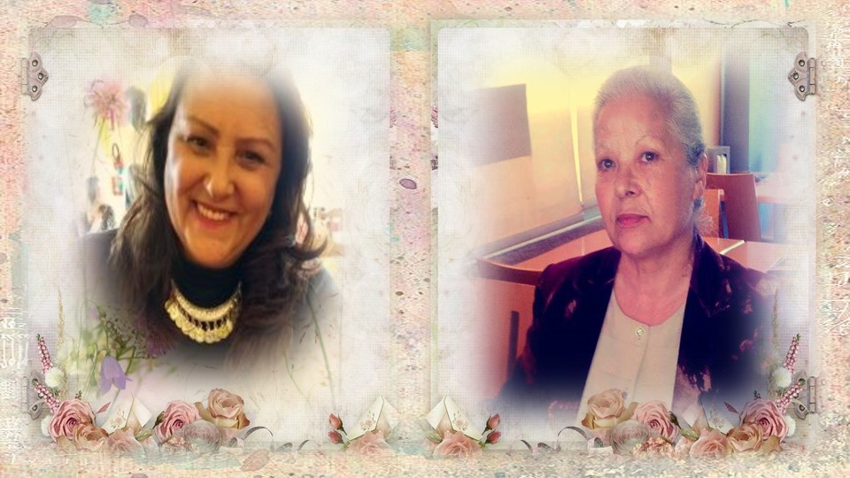
Cléo Menegatt
Laura Lopes

Slide 13
Imagens: Internet e Acervo Pessoal
Texto: Laura Lopes
Música: Morelia’s Wals-Ernesto Cortazar
http://www.sergrasan.com.br/cleoslides
Canal no Youtube:
http://www.youtube.com/c/CleoniceMenegattGoelzer
Criação, Formatação e Edição:
Cléo Menegatt
cmenegatt2016@gmail.com

